Slide 1
Евразийский национальный университет имени Л.Н.Гумилёва
Транспортно-энергетический факультет
Кафедра «Организация перевозок, движения и эксплуатация транспорта»
Астана 2022 г.

Slide 2
Дисциплина: Эксплуатация автомобильных дорог
Лекция №7. РОЛЬ СТРУКТУРЫ МАТЕРИАЛОВ СЛОЕВ ДОРОЖНОЙ ОДЕЖДЫ В ЕЕ ДЕФОРМАЦИИ
Астана 2022 г.

Slide 3
План
Дорожная одежда;
Материалы дорожных одежд.
Типы структур материалов слоев дорожных одежд
Механизм усталостного разрушения
Причины образования ямочности и выбоин

Slide 4
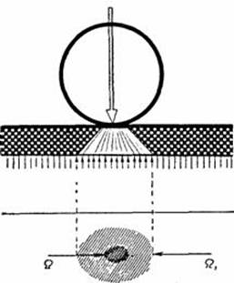
Дорожная одежда - это совокупность конструктивных слоёв дорожного покрытия, выполненных из различных материалов. Дорожная одежда укладывают на подготовленное земляное полотно, обычно на ширину проезжей части.
Основное назначение дорожной одежды - воспринимать нагрузку от проходящих автомобилей и передавать ее на земляное полотно в рассредоточенном виде и в размере, не превосходящем той допустимой величины, которую может оказывать грунт земляного полотна, подвергаясь давлению. Нагрузки, приходящиеся на каждое колесо автомобиля, обычно настолько велики, а сопротивление грунта настолько незначительно, что площадь восприятия земляным полотном нагрузки от колеса автомобиля нормально должна была бы выражаться в сотнях квадратных сантиметров. Фактически след колеса автомобиля на поверхности дороги (в месте соприкосновения пневматической шины с поверхностью проезжей части) составляет всего несколько десятков квадратных сантиметров. Отсюда видно, что задача дорожной одежды состоит в том, чтобы увеличить площадь сопротивления нагрузке во много раз (рисунок 1).
Рисунок 1 – Воздействие автомобильного колеса на одежду дороги

Slide 5
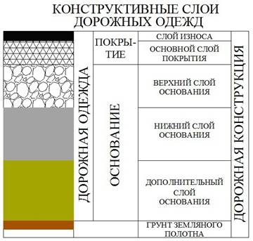
В противном случае временное сопротивление грунта будет превышено и сделается неизбежным появление повреждений дорожного полотна, образование на поверхности дороги рытвин и колей.
Дорожная одежда (рисунок 2), как правило, состоит из покрытия, основания и дополнительных слоев основания. Дорожную одежду считают прочной, если под действием многократно повторяющихся нагрузок от движущегося транспорта она сохраняет в течение заданного срока службы сплошную и достаточно ровную поверхность покрытия.
Рисунок 2 – Конструктивные слои дорожных одежд

Slide 6
Покрытие — верхний слой дорожной одежды, который может состоять из слоя износа, периодически возобновляемого по мере его истирания, и основного слоя, определяющего эксплуатационные свойства покрытия. Оно должно быть наиболее прочным, износо- и термостойким, водонепроницаемым, ровным и шероховатым.
Для снижения расхода дорожно-строительных материалов применяют покрытия, состоящие из двух слоев. Нижний слой непосредственно не подвергаемый воздействию колес автомобилей, строят из менее прочных материалов, чем верхний слой.
Основание — несущая часть дорожной одежды, обеспечивающая совместно с покрытием передачу нагрузок на грунт земляного полотна. Основание, как правило, состоит из двух или более прочных слоев, из которых верхние часто укреплены вяжущим с целью создания достаточно прочного слоя под покрытием. Для нижних слоев можно применять менее прочные и менее морозостойкие материалы, но при этом водоустойчивые и неразмокаемые.
Дополнительный слой основания — нижний конструктивный слой дорожной одежды, выполняющий наряду с передачей нагрузок на земляное полотно также функции морозозащитные, дренирующие, выравнивающие и защиты от заиливания.
Рисунок 2 – Конструктивные слои дорожных одежд

Slide 7
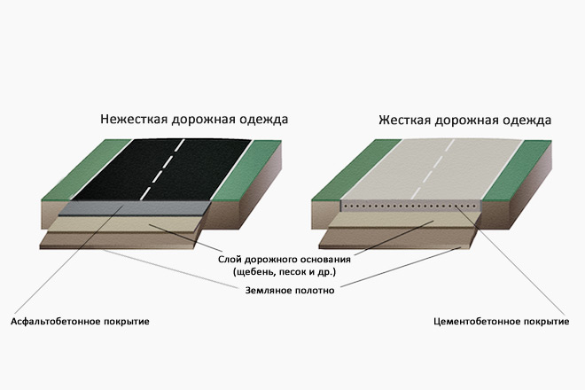
Дорожные одежды классифицируются по жесткости:
а) Жесткие дорожные одежды - железобетонные и бетонные покрытия и основания. Основным отличием жестких дорожных одежд от нежестких является повышенная прочность и износоустойчивость первых, высокие характеристики сопротивляемости при возникновении нагрузок.
б) Нежесткие дорожные одежды определяют слои, устройство которых может быть реализовано из различного вида асфальтобетона, грунтов, материалов, укрепленных зернистыми материалами (гравий, щебень и др.), цементом, битумом и другими материалами.

Slide 8
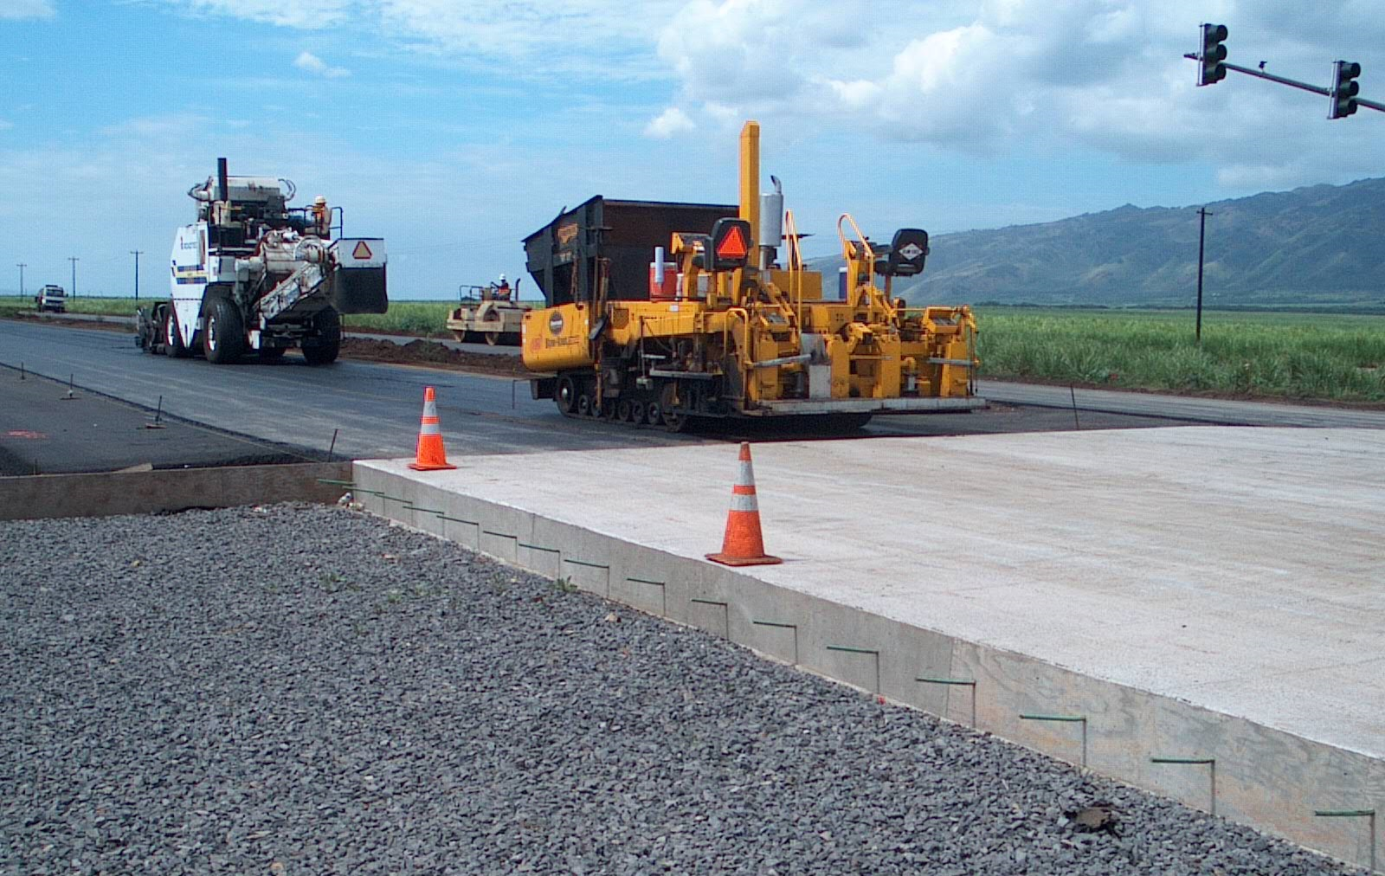
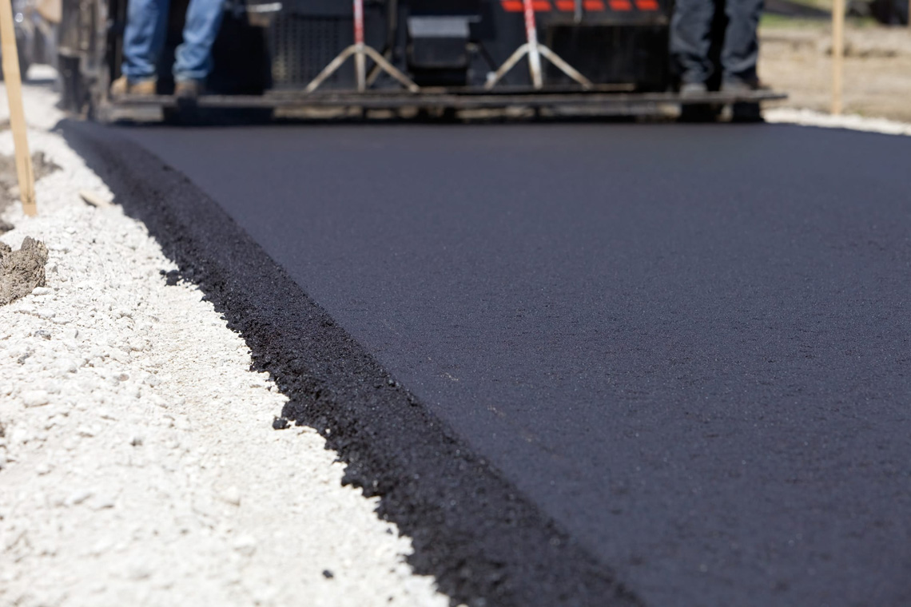
Дорожные одежды классифицируются по типам покрытия:
а) Капитальные:
- цементобетонные;
- асфальтобетонные из горячих плотных смесей I и II марок;
- асфальтобетонные из холодных смесей I марки;
- дегтебетонные из горячих плотных смесей I марки.
б) Облегченные:
- асфальтобетонные из горячих смесей III марки;
- асфальтобетонные из холодных смесей II марки;
- дегтебетонные из горячих и холодных смесей II марки;
- из каменных материалов, обработанных органическими вяжущими материалами (смешением в установке, на дороге, пропиткой);
- переходные с поверхностной обработкой.

Slide 9
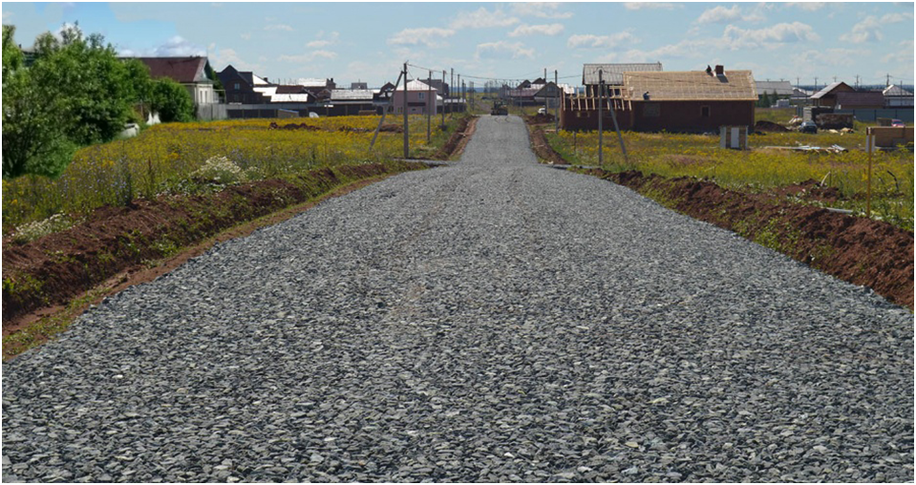
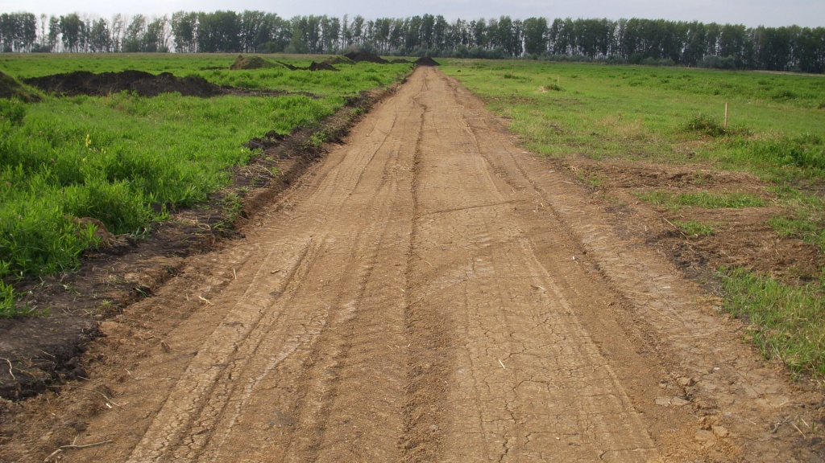
в) Переходные:
- щебеночные;
- гравийные;
- булыжные из колотого камня;
- грунтовые, укрепленные вяжущими материалами,
г) Низшие:
- из малопрочных каменных материалов, шлаков;
- грунтовые, улучшенные различными местными материалами.

Slide 10
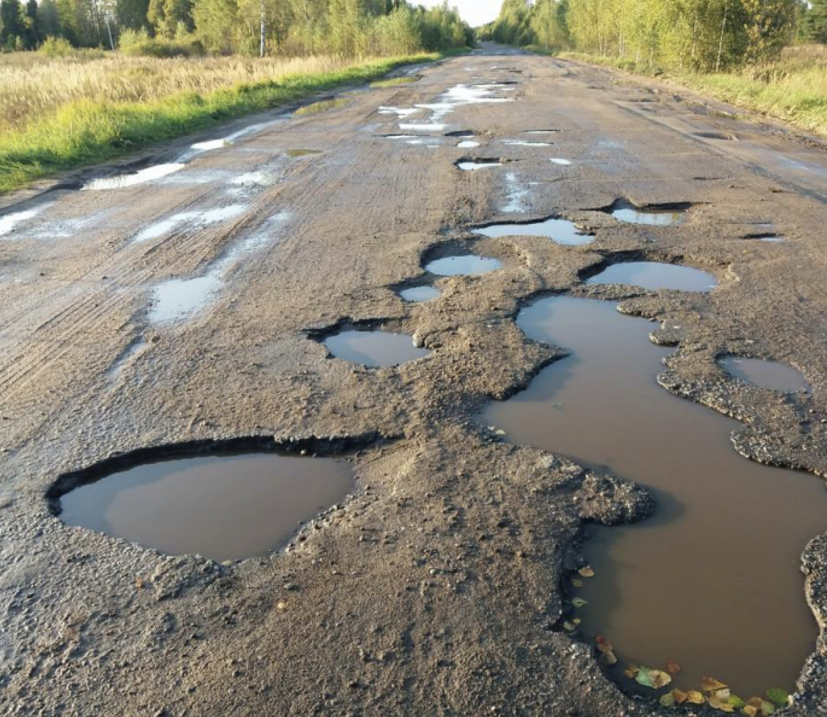
Причины образования ямочности и выбоин
Одной из главных причин является недостаточная прочность дорожной одежды, а наличие широких трещин и тем более сетки трещин служит явным признаком этого.
Опыт показывает, что с уменьшением прочности дорожной одежды площадь ямочности в процессе эксплуатации резко увеличивается (рис. 15.3). Как следует из этого графика, среднегодовая площадь ямочности на восьмой год эксплуатации дорожной одежды капитального типа с асфальтобетонным покрытием при коэффициенте запаса прочности 1,5 составляет около 0,1% от общей площади, а при коэффициенте запаса прочности 1,0 составляет около 2%, т.е. в 20 раз больше. В большинстве случаев начальная стадия возникновения выбоин и ямочности совпадает с периодом неблагоприятных погодных условий, особенно с весенним периодом частого перехода от положительной к отрицательной температуре воздуха, избыточного увлажнения грунта земляного полотна и слоев дорожной одежды.
Вода, попадая в трещины, усиливает коррозионные физико-химические процессы в материалах дорожной одежды, а при замерзании оказывает растягивающее действие на стенки трещин и отдельные частицы материалов.

Slide 11
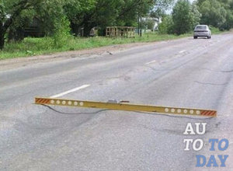
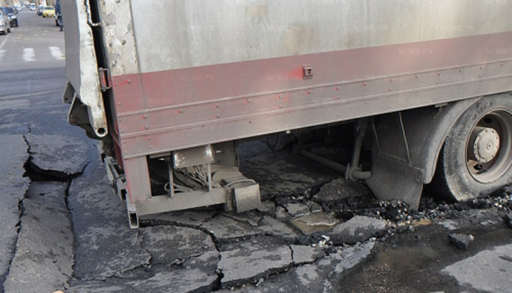
В сочетании с динамическим воздействием от транспортных нагрузок материал покрытия в зоне образования трещины начинает разрушаться и выбиваться, а трещина быстро перерастает в выбоину. Поэтому незаделанная трещина всегда является потенциальным источником появления выбоин.
Другим источником возникновения выбоин являются неровности дорожного покрытия, начиная от неровностей, допущенных при устройстве слоев дорожной одежды, когда не соблюдаются требования к ровности и однородности в процессе разравнивания и уплотнения материалов, и включая неровности в виде трещин, сдвигов и наплывов, которые возникают в процессе эксплуатации асфальтобетонных покрытий из смесей с повышенной пластичностью. В любом случае выбоины и ямы необходимо заделывать на ранней стадии их образования. Опыт показывает, что каждая незаде- ланная выбоина увеличивается в размерах и способствует появлению новых выбоин. Вначале этот процесс идет медленно, а затем приобретает лавинообразный характер. Если стоимость работ по ямочному ремонту, выполненному ранней весной, принять за единицу, то с опозданием ремонта на два-три месяца эта стоимость может возрасти в 3—5 раз.

Slide 12
Контрольные вопросы:
Классификация дорожной одежды по типам покрытия;
Конструктивные слои дорожной одежды;
Главные причины образования ям и выбоин на дорогах.

